Slide 1
Resolución de problemas
Los profesores deben proponer tareas y hacer preguntas que propicien que sus alumnos aprendan por sí mismos, lo cual apoyará el desarrollo de su pensamiento matemático.
La resolución de problemas se introdujo en los salones de clase de Japón siguiendo los principios que a continuación se describen:
Los maestros empiezan la clase planteando un problema que los estudiantes no han resuelto antes. Entonces los alumnos trabajan en equipo para encontrar una solución al problema. Minutos después se pide a los alumnos a que presenten sus ideas al grupo; el grupo discute lo que cada equipo propone, dando especial
atención a las formas de razonamiento interesantes y a los conceptos matemáticos involucrados.
Stigler y Hiebert [1999]

Slide 2
Hatsumon es la palabra en japonés que significa “preguntar en el contexto de la resolución de un problema”. Su propósito es “propiciar que los alumnos piensen por sí mismos”.
Es muy importante que los maestros elijan bien las preguntas que harán a sus alumnos en el contexto de resolución de problemas

Slide 3
Isoda (2003) propone tres tipos de preguntas en la clase de matemáticas:
1.- Preguntas para potenciar el pensamiento matemático de los alumnos, que se formulan con la intención de desarrollar, reconocer, o reorganizar el conocimiento matemático de los alumnos, el método de resolución empleado y su pertinencia.
2.- Preguntas orientadas a cambiar las fases de enseñanza en el salón de clases.
3.- Preguntas para favorecer que los niños aprendan a aprender matemáticas, y que se repiten recursivamente en cada clase. ¿cómo podemos ir más allá de lo que vimos?, ¿hay otras maneras de resolver este problema?, ¿pueden encontrar cómo hacerlo más ágilmente?, ¿pueden encontrar cómo hacerlo más eficientemente?

Slide 4
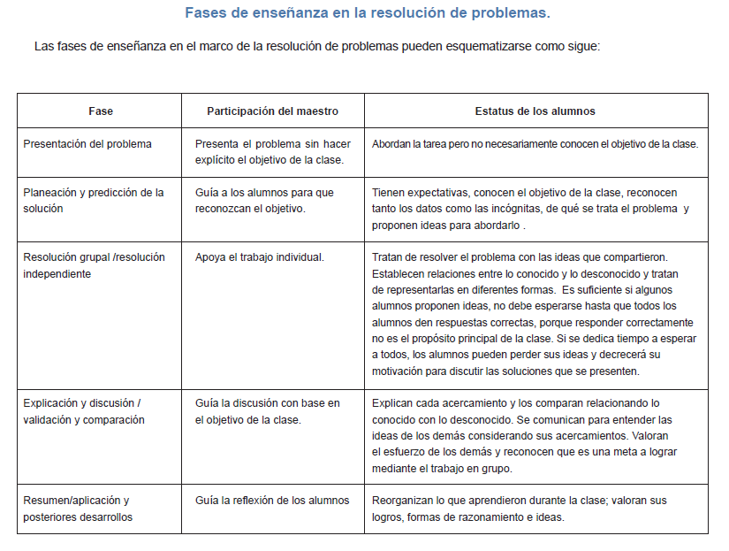

Slide 5
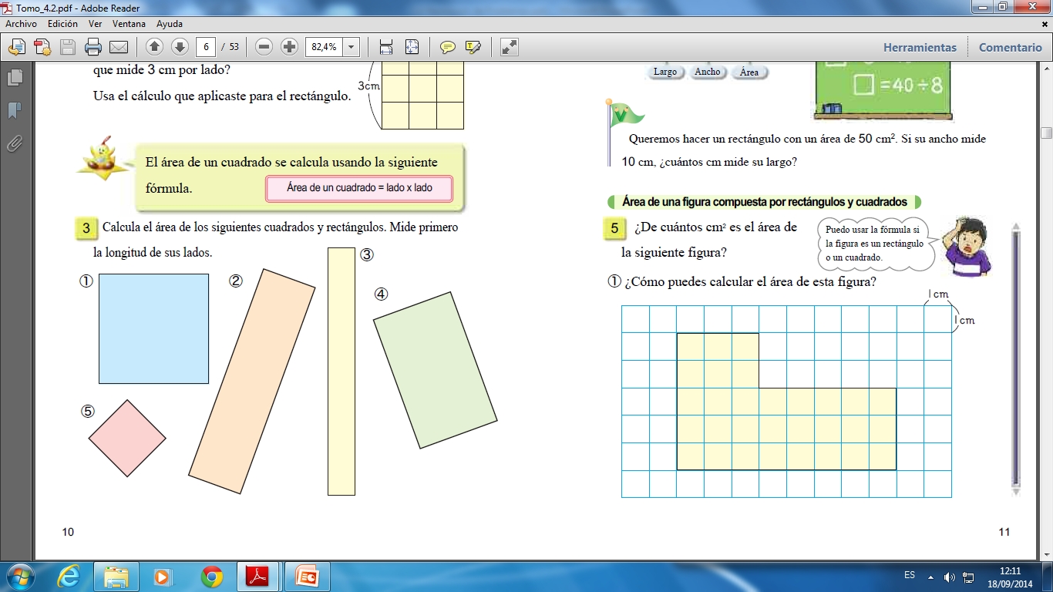
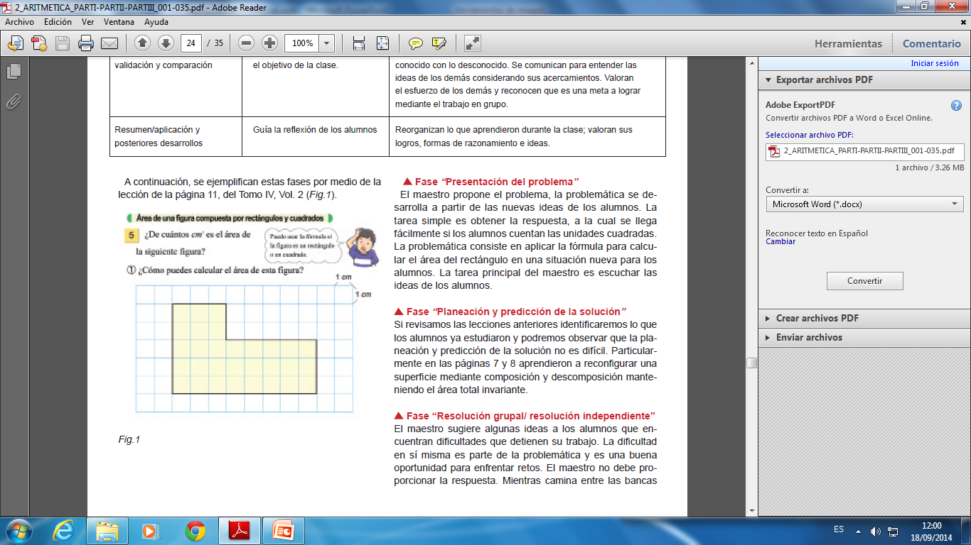
del aula, el maestro debe planear qué preguntas debe hacer a esos alumnos para ayudarlos a que expliquen más claramente en qué consiste la dificultad que enfrentan.

Slide 6
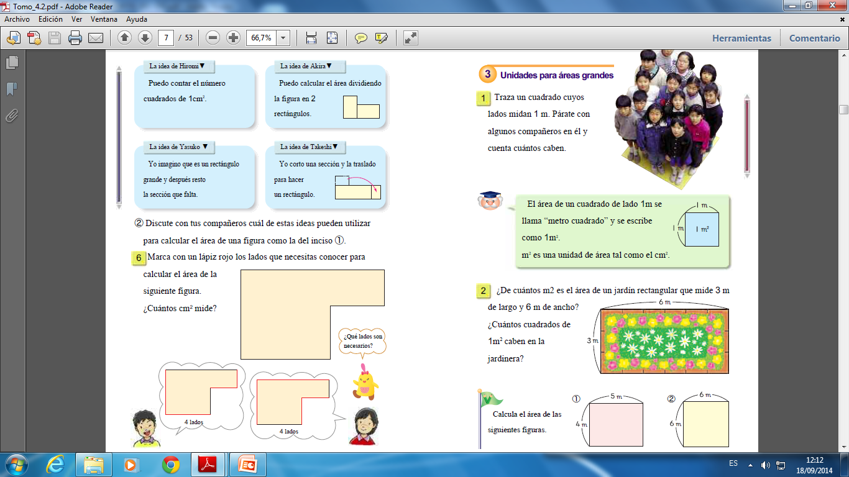
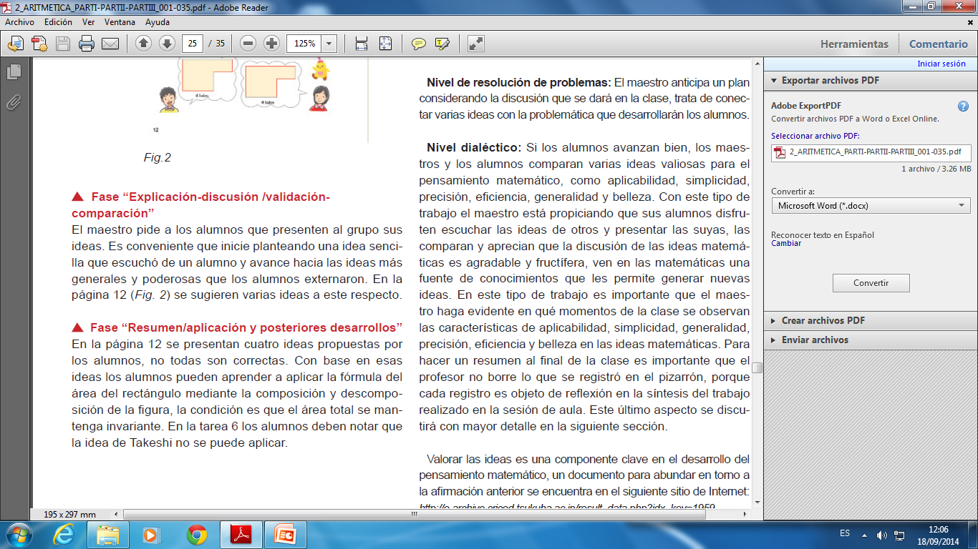

Slide 7
